Slide 1

1
NUTRIENDO CONFIANZA
Presentado por:
E. LeBron Fairbanks
Notes:
1)THANK YOU FOR INVITATION TO PARTICIPATE IN THIS COMFERENCE. I LOOK FORWARD TO GETTING ACQUAINTED WITH YOU. 2) THE BROAD THEME OF MY PRESENTATIONS IS: ”LEADERSHIP IN THE WESELYAN PERSPECTIVE.” THE KEY RESOURCE FOR MY PRESENTATIONS IS THE BOOK: LEADING DECISIVELY! LEADING FAITHFULLY! REFLECTIONS AND MARKERS. 3)THE SUBJECT OF OUR SESSIONS TODAY IS:” NUTRUTING TRUST.” DEVELOPING A REPUTATION FOR TRUSTWORTHINESS.” Take a moment …to think of a time you willingly followed the direction of someone you admired and respected as a leader..1. What was the situation? 2. What three of four words would you use to describe how you felt?
3. What leadership action did this person take to get you to want to perform at your best? 4. How did you feel about working with leaders you admired? Finish this sentence: When leaders exhibit credibility-building behaviors , these leaders were more likely to________________________________________________________!
‘What people want in a leader is someone who is trustworthy, is competent, has a vision of the future and is dynamic and inspiring.” Credibility, 48

Slide 2

Afirmación "Identidad Nazarena”
Podemos servir como líderes decisivos con integridad y gracia dejando que nuestro testimonio de santidad del corazón y nuestra vida continuamente transformen la manera en que vivimos en y lideramos una comunidad de fe.
¡Liderazgo Decisivo! ¡Liderazgo Fiel!
Reflexiones e Indicadores

Slide 3
Un espíritu transformado y transformador
La gente que servimos debe ver en nosotros un espíritu transformado y transformador, que se refleje cuando haya desacuerdos, y que sea visible en las maneras en que planeamos y tratamos asuntos importantes.
¡Liderazgo Decisivo! ¡Liderazgo Fiel!
Reflexiones e Indicadores

Slide 4
No deben ver separación entre lo sagrado
y lo secular en nuestras vidas.
Que no haya una distancia significativa entre nuestras palabras
y nuestras acciones.
No debe haber cisma entre el mensaje que predicamos y la manera en que lideramos.
¡Liderazgo Decisivo! ¡Liderazgo Fiel!
Reflexiones e Indicadores

Slide 5
La manera en que predicamos los domingos, en que vivimos en casa, trabajamos en la comunidad, o lideramos una reunión de junta en la noche del martes, todas estas situaciones deben dar evidencia de un incremento “conforme a la mente de Cristo”
(II Corintios 3:18).
¡Liderazgo Decisivo! ¡Liderazgo Fiel!
Reflexiones e Indicadores

Slide 6
CUALIDADES DE LIDERAZGO: DESARROLLANDO UNA REPUTACIÓN DE CONFIANZA
¡Liderazgo Decisivo! ¡Liderazgo Fiel!
Reflexiones e Indicadores

Slide 7
Preguntas para reflexionar durante estos días:
¿Qué tan amplia o estrecha es la “Confianza” en mi ministerio ahora?
¿Qué tanto otros perciben la brecha?
¿Cómo otros perciben mi persona e integridad?
        ¿Es mi comportamiento predecible o errático?
        ¿me comunico con claridad o sin claridad?
        ¿tomo promesas de una manera seria o vaga?
        ¿soy honesto o deshonesto?
Credibility (p. 108-9)
¡Liderazgo Decisivo! ¡Liderazgo Fiel!
Reflexiones e Indicadores

Slide 8
Muchos hombres proclaman su propia lealtad, pero un hombre digno de confianza, ¿quién lo hallará?
Proverbios 20:6 – (Biblia de las Américas)
¿Es este verso aplicable en nuestros días? ¿aplicable a otros? ¿nosotros?
¿Cómo desarrollamos una reputación de confianza?
¿Qué es lo implica fomentar una relación al punto que otros digan “confío
completamente en usted”?
¡Liderazgo Decisivo! ¡Liderazgo Fiel!
Reflexiones e Indicadores

Slide 9
CUALIDADES DE LIDERAZGO: DESARROLLANDO UNA REPUTACIÓN DE CONFIANZA
1. Cualidades de Integridad y Consistencia
2. Las Cualidades de Comunicación y Transparencia
3. Las Cualidades de Confidencialidad y Conversaciones Valientes
4. Las Cualidades de Credibilidad y Humildad
5. Las Cualidades de Presencia y Ser Compasivos
Notes:
SPIRIT-EMPOWERED Leadership Qualities FOR NURTURING TRUST

Slide 10
DESARROLLANDO UNA REPUTACIÓN DE CONFIANZA
1
Cualidades de Integridad y Consistencia
“¿Vivo de la manera que digo vivir… Consistentemente?”
“¿Hago lo que digo que haré… Consistentemente?
El Dr. Ted Engtrom cuando le preguntaron, “¿qué es lo que usted quisiera que se escriba en su lápida?” respondió “Acá se encuentra un hombre de integridad.” Esto se debe a que el gran sello de un Cristiano es ser conocido como un hombre de integridad… algo consistente en nuestras vidas ya sean publicas o privadas.
¡Liderazgo Decisivo! ¡Liderazgo Fiel!
Reflexiones e Indicadores

Slide 11
Atención a la Integridad y Consistencia
Integridad: honestidad, consistencia y coherencia. Los elementos básicos del carácter Cristiano. Por fuera y por dentro. Este es el rasgo número 1 que otras personas quieren en los líderes.
DESDE UN PUNTO BÍBLICO, tiene que ver con ser moralmente sensato… saber que es lo que es importante para Dios y vivir constantemente a la luz de lo que es importante para Él.
¡Liderazgo Decisivo! ¡Liderazgo Fiel!
Reflexiones e Indicadores
Notes:
FOLLOWIG SECOND PAPA ABOVE, Re-read Philippians 2:5-8 “Your attitude should be the same as that of Jesus Christ…taking the very nature of a servant…he humbled himself….”

Slide 12
Atención a la Integridad y Consistencia
“Y él los pastoreó según la integridad de su corazón, y los guió con la destreza de sus manos.” Salmos 78:72
“La integridad y la rectitud me preserven, porque en ti espero.” Salmos 25:21
“El que es fiel en lo muy poco, es fiel también en lo mucho; y el que es injusto en lo muy poco, también es injusto en lo mucho.” Lucas 16:10
La Biblia de las Américas
“A largo plazo, lo que importa únicamente es integridad. Es mas, sin integridad, no hay largo plazo.” Lema de la compañía de Packer Thomas,
Best Practices for Effective Boards, Fairbanks, p. 86.
Conversaciones de la hija con el padre. Del libro, ASPIRE.
“Si yo cuido mi carácter, mi reputación esta asegurada.”
¡Liderazgo Decisivo! ¡Liderazgo Fiel!
Reflexiones e Indicadores

Slide 13
DESARROLLANDO UNA REPUTACIÓN DE CONFIANZA
2
Las Cualidades de Comunicación y Transparencia
“Soy honesto con otros y busco siempre lo mejor en conversaciones con ellos y acerca de ellos”
Por tanto, dejando a un lado la falsedad, hablad verdad cada cual con su prójimo, porque somos miembros los unos de los otros… No salga de vuestra boca ninguna palabra mala, sino sólo la que sea buena para edificación, según la necesidad del momento, para que imparta gracia a los que escuchan.
Efesios 4:25, 29
¡Liderazgo Decisivo! ¡Liderazgo Fiel!
Reflexiones e Indicadores

Slide 14
Atención a la Comunicación y Transparencia
Hablar la verdad en amor
(Efesios 4:16, 25-32)
Cuatro motivaciones
Cuatro mandamientos
Cuatro prohibiciones
Entristecemos a Dios cuando… (Efesios 4:30a)
¡Liderazgo Decisivo! ¡Liderazgo Fiel!
Reflexiones e Indicadores

Slide 15
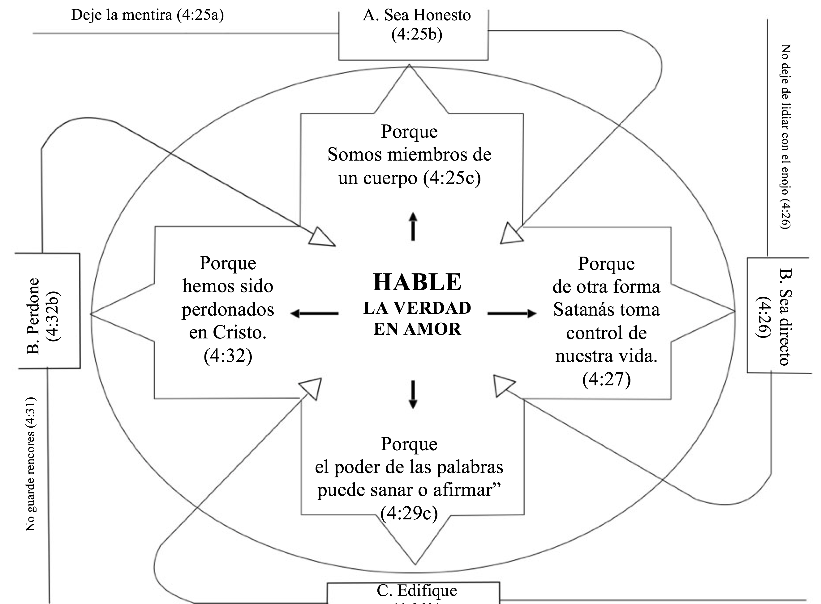

Slide 16
Atención a la Comunicación y Transparencia
“Técnicas de comunicación injustas” (Manual)
“Unfair Communication Techniques” (handout)
Wahlroos, Sven. Family Communication. McGraw-Hill/Contemporary Books, Revised edition, 1995.
¿Silencio, ignorar, quejarse, renegar, trato frio?
¿Sarcasmo y ridiculizar? ¿Comparaciones desfavorables?
¿Exponer “los trapos sucios”? ¿Echar la culpa a otros por algo
que no tienen la culpa o por algo que este no tiene la capacidad de hacer?
¿intimidar, gritar, explotar? ¿Fanfarronear? ¿Criticar?
Algunas preguntas personales a considerar tomadas de Efesios 4:29
¿Tiendo a tener “mal hablar”? ¿Tiendo a dar golpes al herido?
¿Tiendo a responder inmediatamente antes de saber toda la verdad?
¿Tiendo a hablar a espaldas de otras personas, diciendo cosas que no les diría cara a cara?
¿Tiendo a dar énfasis a cosas in importancia?
¿Tiendo a hacer excusas?
¿Tiendo a evitar preguntas que enfocan la realidad?
¡Liderazgo Decisivo! ¡Liderazgo Fiel!
Reflexiones e Indicadores

Slide 17
Atención a la Comunicación y Transparencia
¿Considero estas preguntas, con respecto al uso de nuestras palabras en la comunidad de fe?
¿Lo que digo ayuda o derrumba a otras personas?
¿Diría lo que estoy diciendo directamente a la persona involucrada?
¿Conozco todos los detalles, o estoy respondiendo en base a verdades a medias?
¿Es mi respuesta basadas en emociones en lugar de razón?
¿La situación merece la atención y energía que le estoy dando?
¿Puede la situación ser vista desde una perspectiva diferente?
¿En algún momento considere los sentimientos de la otra persona, y entiendo el porqué la persona se siente de esa manera?
¡Liderazgo Decisivo! ¡Liderazgo Fiel!
Reflexiones e Indicadores

Slide 18
DESARROLLANDO UNA REPUTACIÓN DE CONFIANZA
3
Las Cualidades de Confidencialidad y Conversaciones Valientes
”
"¿Hablo con otros que difieren y algunas veces están en contra de mi?"
El que anda en chismes revela secretos, pero el de espíritu leal oculta las cosas. Proverbios 11:13
Jesús: Antes bien, sea vuestro hablar: ``Sí, sí o ``No, no; y lo que es más de esto, procede del mal. Mateo 5:37
AIRAOS, PERO NO PEQUEIS; no se ponga el sol sobre vuestro enojo, ni deis oportunidad al diablo. Efesios 4:26-27
¡Liderazgo Decisivo! ¡Liderazgo Fiel!
Reflexiones e Indicadores

Slide 19
Las Cualidades de Confidencialidad y Conversaciones Valientes
¿Discuto vigorosamente opciones políticas y hacer decisiones en reuniones de junta, familia e incluso la Iglesia?
Mantener conversaciones privadas
CONFIDENCIAL
¡Aceptar las decisiones de la junta…! (¡está bien!)
¡Guarda ferozmente una palabra confiable!
¡Liderazgo Decisivo! ¡Liderazgo Fiel!
Reflexiones e Indicadores

Slide 20
DESARROLLANDO UNA REPUTACIÓN DE CONFIANZA
4
Las Cualidades de Credibilidad y Humildad
¿Tengo la habilidad de hacer lo que yo digo que voy a hacer y lo hago bien?
Y todo lo que hagáis, hacedlo de corazón, como para el Señor y no para los hombres
Colosenses 3:23
¡Liderazgo Decisivo! ¡Liderazgo Fiel!
Reflexiones e Indicadores

Slide 21
Atención a la Credibilidad y Humildad
“La gente realiza un análisis continuo de nuestra credibilidad, tal como un banco evalúa nuestra capacidad para recibir crédito. En verdad, la credibilidad es el “capital” que el líder tiene a su disposición. Es este elemento, lo que el líder puede usar para crear cambio positivo. La credibilidad es el fundamento sobre el que el liderazgo se construye.”
James Kouzes Quoted in text. 183
        ¿Es mi comportamiento predecible o errático?
        ¿me comunico con claridad o sin claridad?
        ¿tomo promesas de una manera seria o vaga?
        ¿soy honesto o deshonesto?
Credibility (p. 108-9)
¡Liderazgo Decisivo! ¡Liderazgo Fiel!
Reflexiones e Indicadores
Notes:
“Leadership is a relationship…a dialogue, not a monologue.” “Credibility is the foundation of all working relationships and of all relationships that work.”
Credibility, pages 52, 254. See also Text, pages 201 - 202

Slide 22
Atención a la Credibilidad y Humildad
“La confianza de un líder se gana lentamente, pero se pierde con rapidez. Una vez que se pierde, es muy difícil volver a ganar esta confianza en el ambiente del liderazgo. Puede que la gente nos dé una posición de liderazgo a través de elección, o parte de un empleo. Sin embargo, la credibilidad necesaria para liderar debe ganarse con la gente a la que servimos. Es la confianza de estas personas con las que se trabajará, lo que le da al líder el elemento esencial de credibilidad.” p.200
“Cuando viene la soberbia, viene también la deshonra; pero con los humildes está la sabiduría.” Proverbios 11:2
“El temor del SEÑOR es instrucción de sabiduría, y antes de la gloria está la humildad.” Proverbios 15:33
“Nada hagáis por egoísmo o por vanagloria, sino que con actitud humilde cada uno de vosotros considere al otro como más importante que a sí mismo.” Filipenses 2:3
¡Liderazgo Decisivo! ¡Liderazgo Fiel!
Reflexiones e Indicadores

Slide 23
DESARROLLANDO UNA REPUTACIÓN DE CONFIANZA
5
Las Cualidades de Presencia y Ser Compasivos
“Una Presencia “Sin Ansiedad”
“Vuestra bondad sea conocida de todos los hombres. El Señor está cerca. Por nada estéis afanosos; antes bien, en todo, mediante oración y súplica con acción de gracias, sean dadas a conocer vuestras peticiones delante de Dios.”
Filipenses 4:5-6
¡Liderazgo Decisivo! ¡Liderazgo Fiel!
Reflexiones e Indicadores

Slide 24
Atención a la Presencia y Compasión
“Creía que el atributo más importante del líder no es el conocimiento o la técnica, sino lo que el líder aporta a través de su presencia. Y dicha presencia debe ser una presencia ‘sin ansiedad’”
The Age of the Quick Fix: A Failure of Nerves. Edwin Friedman
“Como apóstoles de Cristo hubiéramos podido imponer nuestra autoridad. Más bien demostramos ser benignos entre vosotros, como una madre que cría con ternura a sus propios hijos. Teniendo así un gran afecto por vosotros, nos hemos complacido en impartiros no sólo el evangelio de Dios, sino también nuestras propias vidas, pues llegasteis a sernos muy amados.”
1 Tesalonicenses 2:6b-8
¡Liderazgo Decisivo! ¡Liderazgo Fiel!
Reflexiones e Indicadores
Notes:
Read PARA 1 above: Then: “Let Your Life Speak” “To Know As We Are Known” books by Parker Palmer“He led by being.” - “We can’t lead what we don’t live.” A Spiritual journey Colossians 3:3, 12 -15, 17. Read PARA 2 above, then FOUR QUESTIONS: Question #1 “How can we live together i….? Question #2: “If, ‘in Christ, all things are made new,’ then how does our relationship….? Question #3: “In conflict situations, when good and godly people differ and sometimes collide over vision, values, and traditions, how can I lead in…?
Question #4: “How does my testimony of holiness of heart and life transform the way I live in and lead a faith community?” TEXT 31-32 *This “non-anxious” presence is nurtured by a Grace-given *ACCEPTANCE of OTHERS with whom we live and work. “Acceptance” is the ability to communicate value, regard, worth and respect to others. It is the ability to make people feel significant, honored and esteemed. This is leading “with the mind of Christ. To intentionally accept and serve others is to love them. Acceptance of others is not the same as approval of their behavior. We may differ with gusto on theological issues. If, however, we desire to witness the “miracle of dialogue,” then listening attentively to them and accepting them as persons created by God and thus worthy of our regard and respect are critical first steps toward a transformative encounter.

Slide 25
CUALIDADES DE LIDERAZGO: DESARROLLANDO UNA REPUTACIÓN DE CONFIANZA
RESUMEN
1. Cualidades de Integridad y Consistencia
2. Las Cualidades de Comunicación y Transparencia
3. Las Cualidades de Confidencialidad y Conversaciones Valientes
4. Las Cualidades de Credibilidad y Humildad
5. Las Cualidades de Presencia y Ser Compasivos
¡Liderazgo Decisivo! ¡Liderazgo Fiel!
Reflexiones e Indicadores
Notes:
MY DEFINITION OF LEADERSHIP: TEXT P 24 “Christian leadership is humble service to others for
the purpose of enabling them, through teaching and example, to live their lives under the Lordship of
Christ, to fulfill their ministry to each other, and their mission in the world.”

Slide 26
¿ Hay una brecha entre mi percepción de confiabilidad y la percepción de los demás?
¡Liderazgo Decisivo! ¡Liderazgo Fiel!
Reflexiones e Indicadores
Notes:
Rate Yourself: 1 (very low); 5 (very high) on these transformative leadership qualities….

Slide 27
“Nuestro testimonio de fe en Jesucristo debe informar y transformar la manera en que vivimos en nuestros hogares y organizaciones”

Slide 28
PREGUNTAS
¡Liderazgo Decisivo! ¡Liderazgo Fiel!
Reflexiones e Indicadores

